Slide 1
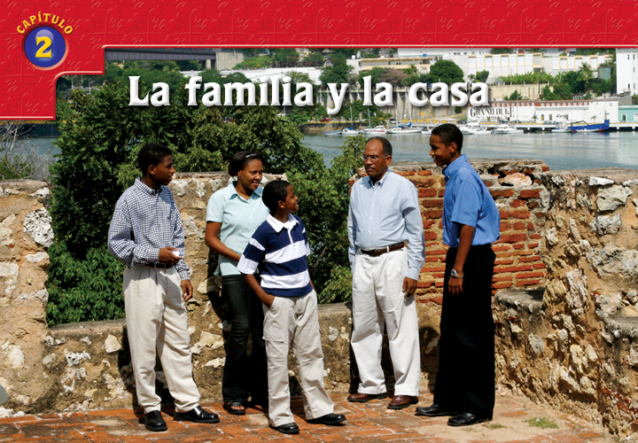
Una familia de
Santo Domingo,
la capital de la
República
Dominicana
Capítulo 2
1 of 54

Slide 2


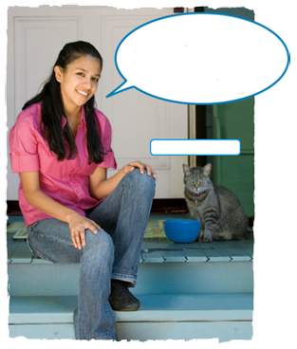
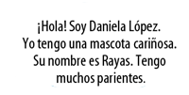

Capítulo 2
2 of 54

Slide 3
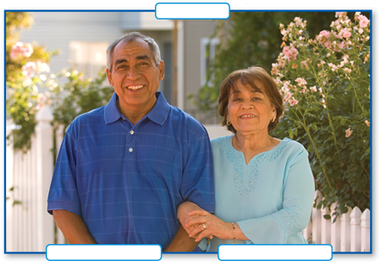
Capítulo 2
3 of 54

Slide 4
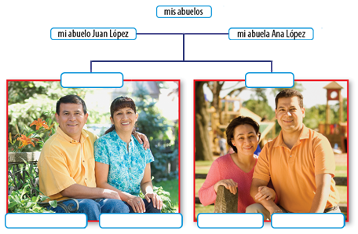
Capítulo 2
4 of 54

Slide 5
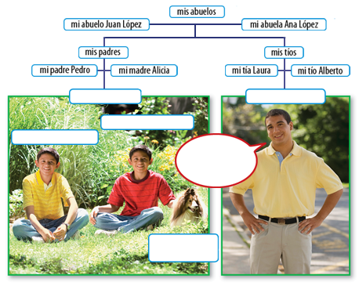


Capítulo 2
5 of 54

Slide 6



Capítulo 2
6 of 54

Slide 7



Capítulo 2
7 of 54

Slide 8
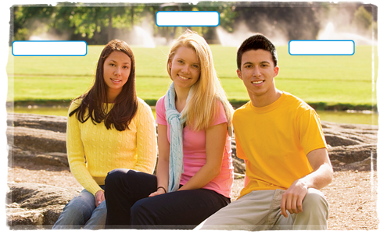
Capítulo 2
8 of 54

Slide 9


Capítulo 2
9 of 54

Slide 10
Capítulo 2
10 of 54

Slide 11

Capítulo 2
11 of 54

Slide 12

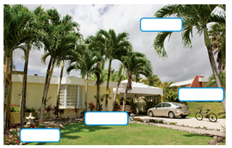
La familia Benavides tiene
una casa privada en las afueras
(los suburbios).
Hay un jardín delante de su casa.
Los Benavides tienen un carro
nuevo. No es viejo.
Hay una bicicleta detrás del carro.
Capítulo 2
12 of 54

Slide 13
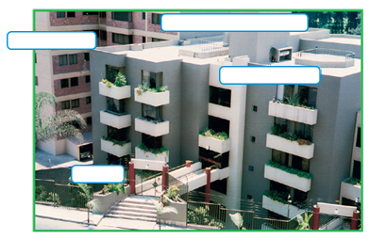
La familia Solís tiene un apartamento en la ciudad.
Los Solís tienen un apartamento en un edificio alto.
Cada piso del edificio tiene seis apartamentos.
Capítulo 2
13 of 54

Slide 14

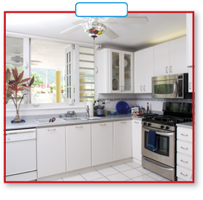
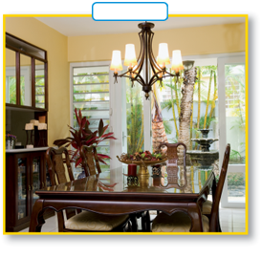
Capítulo 2
14 of 54

Slide 15
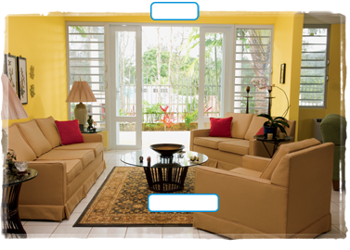
Capítulo 2
15 of 54

Slide 16
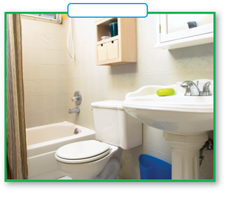
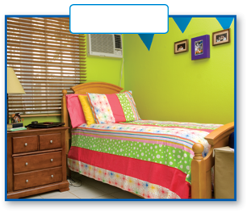

Capítulo 2
16 of 54

Slide 17

The expression hay means _______ or _________.
there is
there are
Hay un garaje al lado de (next to) la casa.
Hay árboles alrededor de (around) la casa.
Whenever de is followed by el, it becomes one word, ____.
del
delante del árbol
detrás del sofá
Capítulo 2
17 of 54

Slide 18
Capítulo 2
18 of 54

Slide 19
Capítulo 2
19 of 54

Slide 20


1. You will use the verb tener (to have) a great deal as
you speak Spanish. Study the forms of this verb.
tener
yo nosotros(as)
tú vosotros(as)
Ud., él, ella Uds., ellos, ellas
tengo
tenemos
tienes
tenéis
tiene
tienen
Capítulo 2
20 of 54

Slide 21
2. You use the verb tener to express age (_______).
la edad
¿Cuántos años tienes?
Yo tengo catorce años.
Mi hermana menor tiene once años.
Capítulo 2
21 of 54

Slide 22
Capítulo 2
22 of 54

Slide 23
Capítulo 2
23 of 54

Slide 24
Capítulo 2
24 of 54

Slide 25


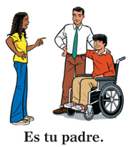
1. A possessive adjective tells who owns or possesses something — my book
and your pencil. Observe the possessive adjectives in Spanish. Note that,
like other adjectives in Spanish, they agree with the noun they modify.
yo mi padre mi prima mis padres mis primas
tú tu padre tu prima tus padres tus primas
Capítulo 2
25 of 54

Slide 26
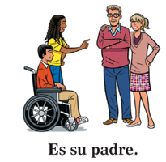
él
ella
ellos
ellas
usted
ustedes
su padre su prima sus padres sus primas
Capítulo 2
26 of 54

Slide 27
2. The possessive adjectives mi, tu, and su have only two
forms—_______________. As you can see from the
examples above, su and sus can refer to many different people.
singular and plural
el perro de él
el perro de ella
el perro de usted
el perro de ellos
el perro de ustedes
su perro
su perro
su perro
su perro
su perro
Capítulo 2
27 of 54

Slide 28

3. The possessive adjective nuestro (and vuestro), like other
adjectives that end in -o, has four forms.
nosotros(as)
nuestro padre
nuestra prima
nuestros padres
nuestras primas
Capítulo 2
28 of 54

Slide 29
Capítulo 2
29 of 54

Slide 30


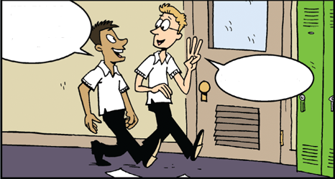

Capítulo 2
30 of 54

Slide 31
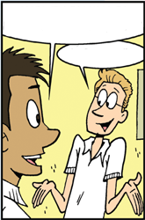

Capítulo 2
31 of 54

Slide 32
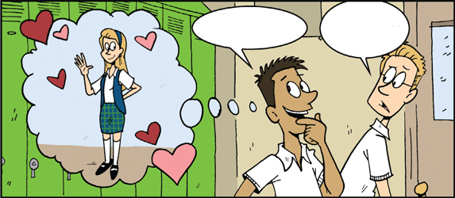


Capítulo 2
32 of 54

Slide 33
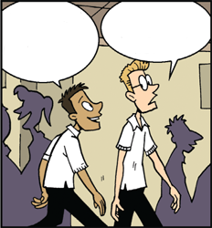


Capítulo 2
33 of 54

Slide 34

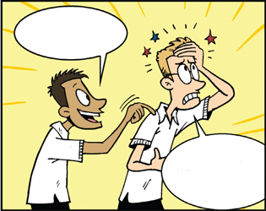


Capítulo 2
34 of 54

Slide 35
Capítulo 2
35 of 54

Slide 36



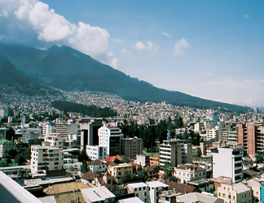
La familia Morales no es muy grande
y no es muy pequeña. Es mediana.
Los señores Morales tienen tres
hijos — Jorge, Mari y Francisco. Jorge,
el menor, tiene diez años. Mari tiene
quince años y Francisco, el mayor,
tiene diecisiete. Mari y Francisco son
alumnos en un colegio en Quito, la
capital de Ecuador. Pero no son
alumnos en el mismo colegio.
Una vista panorámica de Quito, Ecuador
Capítulo 2
36 of 54

Slide 37
No van a un colegio mixto. Mari es
alumna en un colegio para muchachas
y Francisco es alumno en un colegio
para muchachos. En Latinoamérica un
colegio no es una universidad. Es una
escuela secundaria.
Una vista panorámica de Quito, Ecuador
Capítulo 2
37 of 54

Slide 38

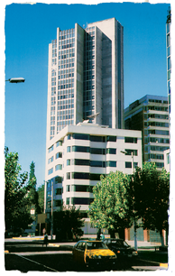
Los Morales tienen una casa privada en un
barrio residencial de Quito en las montañas,
los Andes. En su barrio, hay casas privadas
y edificios altos con condominios. Los
edificios altos son muy modernos.
Un edificio de departamentos
en el centro de Quito, Ecuador
Capítulo 2
38 of 54

Slide 39
Muchos tienen balcones con flores bonitas
y de los balcones hay vistas fabulosas de la
ciudad de Quito, de los picos andinos y del
volcán Pichincha. La casa de los Morales
tiene siete cuartos y detrás de la casa hay
un jardín bonito con muchas plantas y
flores. Alrededor de su casa hay un muro.
Un edificio de departamentos
en el centro de Quito, Ecuador
Capítulo 2
39 of 54

Slide 40
Capítulo 2
40 of 54

Slide 41


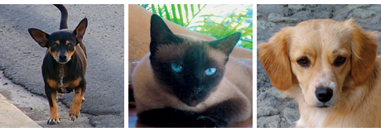
¿Tienes una mascota? Aquí en Estados Unidos, muchas familias
tienen mascota, ¿no? En España y en Latinoamérica muchas tienen
su mascota también. Como aquí, la mascota favorita es un perro o
un gato. Los perros y los gatos son unos amigos buenos y sinceros.
Capítulo 2
41 of 54

Slide 42
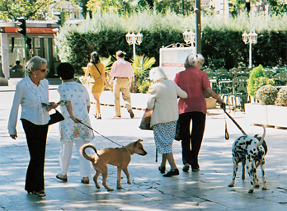
En España y en Latinoamérica
hay una cosa interesante. Hay unas
excepciones pero en general las
mascotas son populares en las
ciudades y en los suburbios pero
no en las zonas rurales. En las
zonas rurales o en el campo, la
gente no tiene un animal como un
perro o un gato en casa.
Las mascotas son populares en Madrid.
¿Son grandes o pequeños los perros que
tienen las señoras?
Capítulo 2
42 of 54

Slide 43

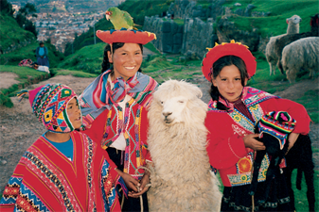
Hay también mascotas exóticas.
Jorge es de Pisac en los Andes de
Perú. Él tiene como mascota una llama.
En Perú, Ecuador y Bolivia las llamas
son domesticadas. Pero, ¡atención!
Las llamas no tienen mucha paciencia
y a veces son un poco desagradables,
pero no peligrosas¹.
Los niños son de los Andes en Perú. Como
Jorge en Pisac y Andrea en Guatemala ellos
también tienen mascotas exóticas—un loro
y una alpaca.
¹peligrosas dangerous
Capítulo 2
43 of 54

Slide 44
Andrea es de una zona tropical en
Guatemala. Ella tiene un loro². Su loro
es bastante pequeño pero hay loros que
son muy grandes. Los loros tienen
muchos colores bonitos.
²loro parrot
Los niños son de los Andes en Perú. Como
Jorge en Pisac y Andrea en Guatemala ellos
también tienen mascotas exóticas—un loro
y una alpaca.
Capítulo 2
44 of 54

Slide 45
Capítulo 2
45 of 54

Slide 46

la familia
el miembro
los parientes
el padre
la madre
los padres
el/la esposo(a)
el marido
la mujer
family
member
relatives
father
mother
parents
husband, wife
husband
wife
Capítulo 2
46 of 54

Slide 47
el padrastro
la madrastra
el/la hermano(a)
el/la hermanastro(a)
el/la tío(a)
el/la primo(a)
el/la abuelo(a)
el/la nieto(a)
el/la hijo(a)
(único[a])
stepfather
stepmother
brother, sister
stepbrother, stepsister
uncle, aunt
cousin
grandfather, grandmother
grandson, granddaughter
son, daughter (child)
only child
Capítulo 2
47 of 54

Slide 48
el/la sobrino(a)
el/la gemelo(a)
el nombre
la mascota
el/la perro(a), el/la perrito(a)
el/la gato(a), el/la gatito(a)
nephew, niece
twin
name
pet
dog
cat
Capítulo 2
48 of 54

Slide 49
menor
mayor
cariñoso(a)
el pelo castaño (rubio, negro)
los ojos castaños (azules, verdes)
tener… años
younger
older
adorable, affectionate
brown hair, (blonde, black)
brown eyes (blue, green)
to be . . . years old
Capítulo 2
49 of 54

Slide 50
la casa
los cuartos
la sala
el comedor
la cocina
el cuarto de dormir, la recámara
el cuarto de baño
house
rooms
living room
dining room
kitchen
bedroom
bathroom
Capítulo 2
50 of 54

Slide 51
el jardín
la flor
el árbol
el edificio
la casa de apartamentos
el apartamento
el piso
garden
flower
tree
building
apartment building
apartment
floor (apartment)
Capítulo 2
51 of 54

Slide 52
los muebles
el sofá
la silla
la mesa, la mesita
la lámpara
la cama
furniture
sofa
chair
table
lamp
bed
Capítulo 2
52 of 54

Slide 53
el garaje
el carro
privado(a)
viejo(a)
la ciudad
las afueras
los suburbios
garage
car
private
old
city
suburbs
suburbs
Capítulo 2
53 of 54

Slide 54

la bicicleta
hay
cada
otro(a)
al lado de
delante de
detrás de
alrededor de
bicycle
there is, there are
each, every
other, another
beside, next to
in front of
in back of, behind
around
Capítulo 2
54 of 54

